Slide 1
Библиотека
в системе воспитательной работы школы по формированию социокультурной среды и здорового образа жизни учащихся.

Slide 2
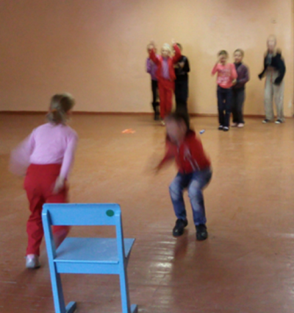
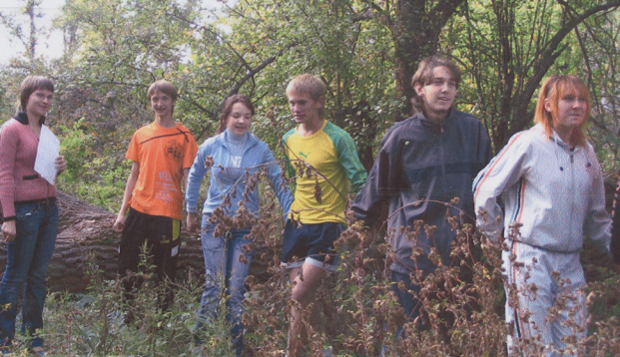
Все мы рождены здоровыми
Здоровье зависит
на 20% - от окружающей среды,
на 20% - от наследственных факторов,
на 10% - от медицинского обслуживания,
на 50% - от образа жизни.

Slide 3
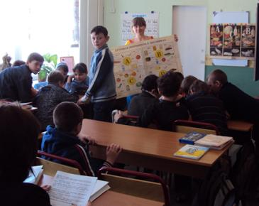
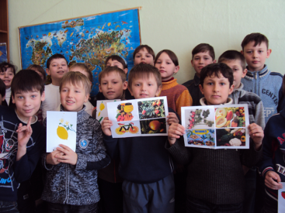
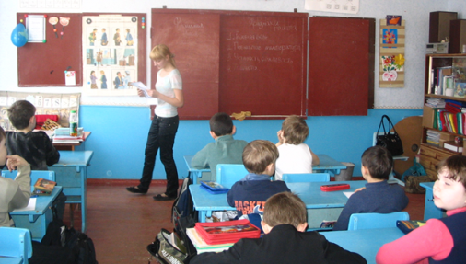
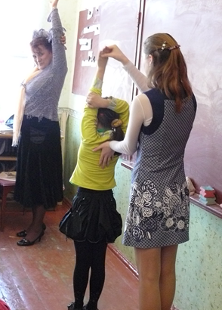
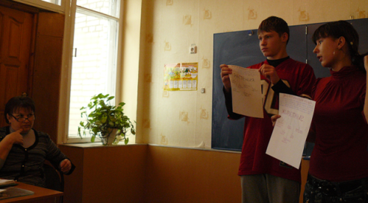
Клуб
«Валеолог»

Slide 4
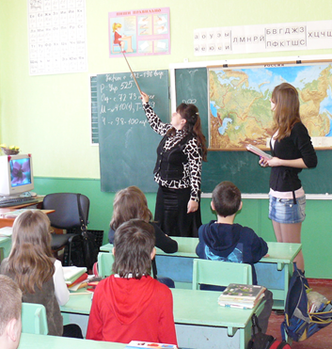
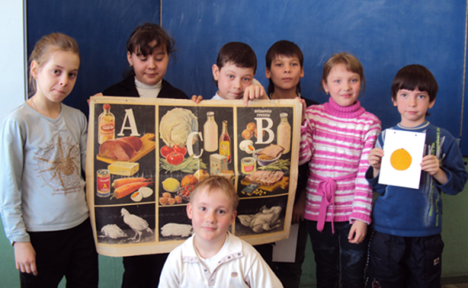
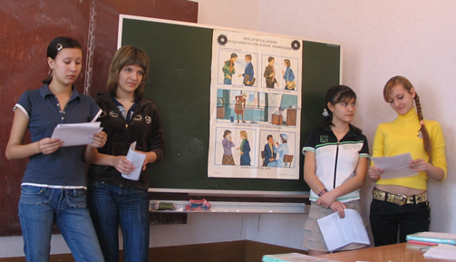
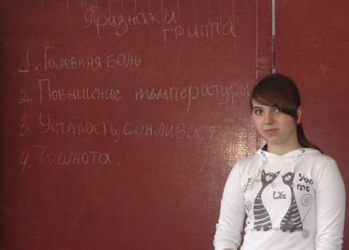
Клуб
«Валеолог»

Slide 5
Основные направления работы библиотеки:
Духовно-нравственное воспитание.
Патриотическое воспитание.
Формирование здоровье сберегающей среды и здорового образа жизни.

Slide 6

Большое внимание библиотека уделяет разносторонним формам работы по продвижению информации по здоровьесберегающим темам.
Работа ведется совместно с заместителем директора Ивановой В. П. Клубом «Эколог» и классными руководителями – это:
• тематические выставки и беседы;
• подбор материала и подготовка классных часов;
• проведение конкурсов проектов, газет, и помощь в подготовке и сборе необходимой информации

Slide 7
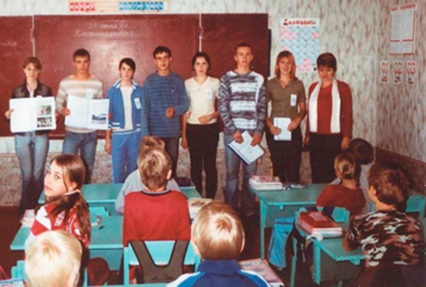
Клуб
«Эколог»

Slide 8
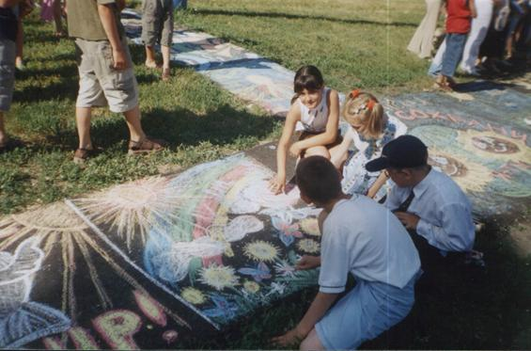
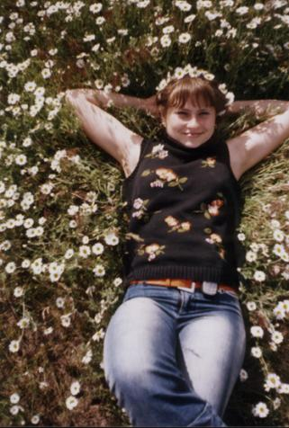
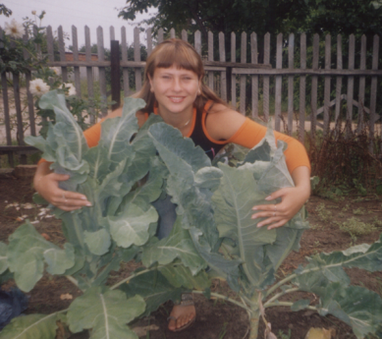
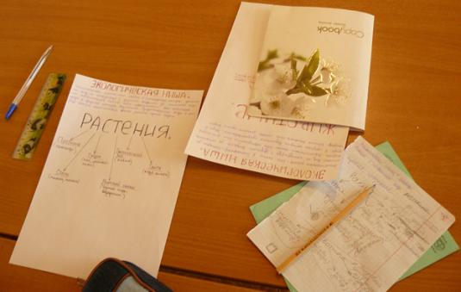
Клуб
«Эколог»

Slide 9
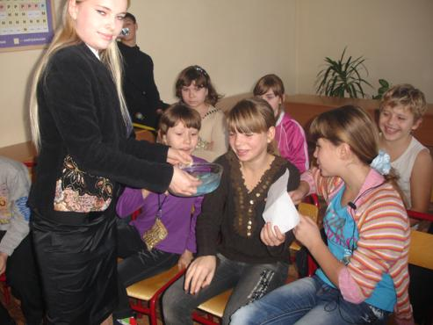
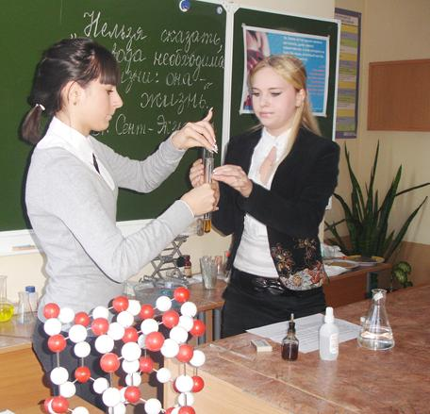
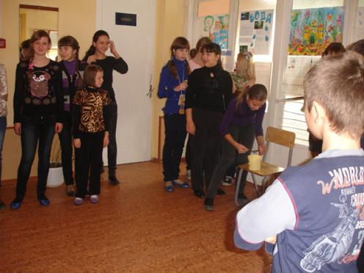
Клуб
«Эколог»

Slide 10
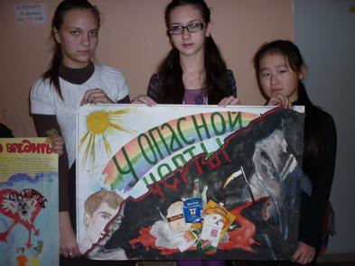
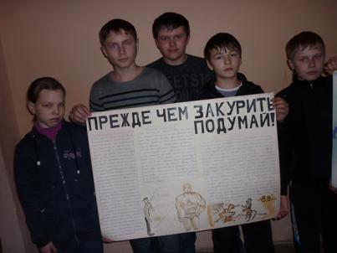
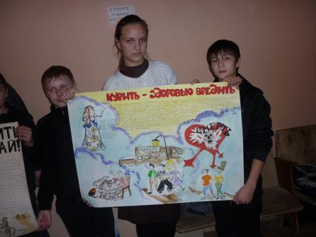
Конкурс
антиреклама
вредных привычек

Slide 11
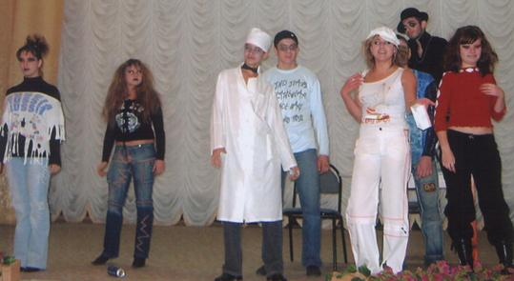
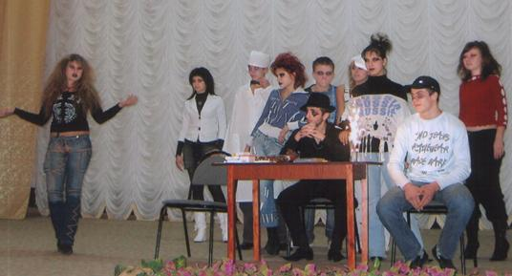
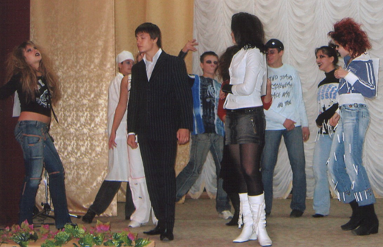

Slide 12
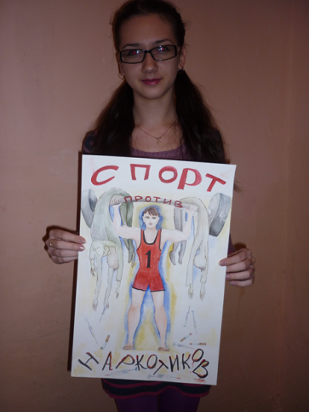
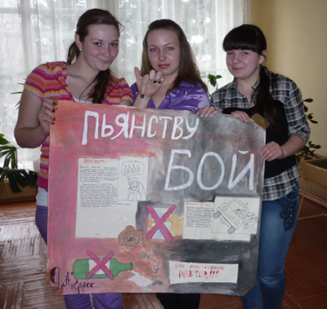
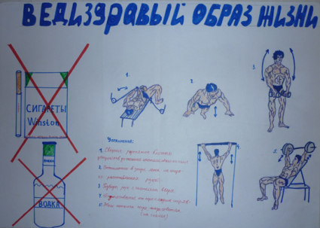
Конкурс
«Реклама
здорового образа жизни»

Slide 13
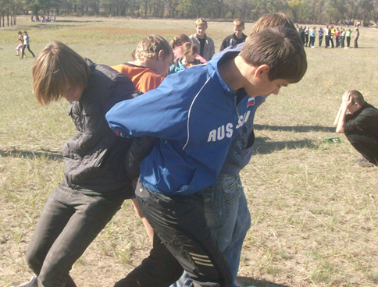
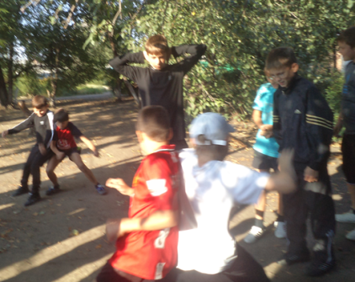
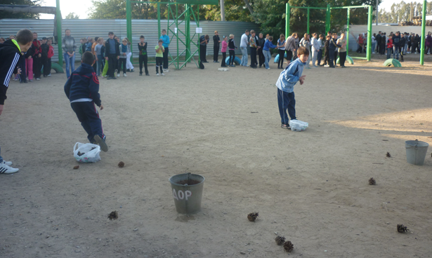
Солнце, воздух и вода – наши верные друзья.

Slide 14
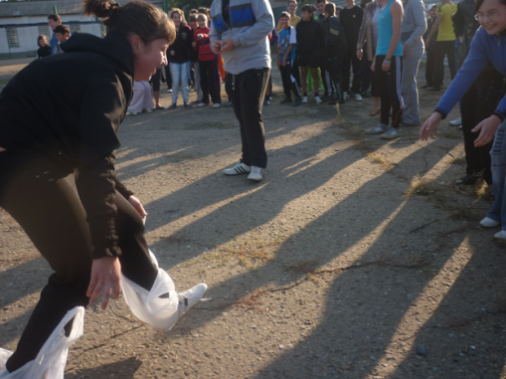
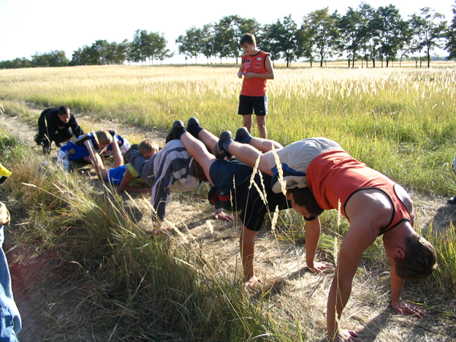
Солнце, воздух и вода – наши верные друзья.

Slide 15
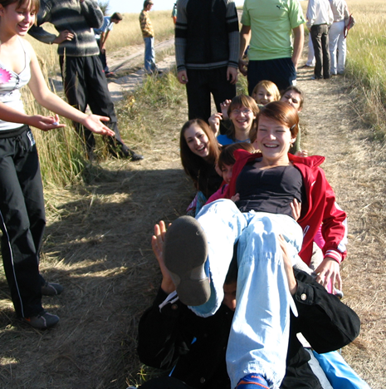
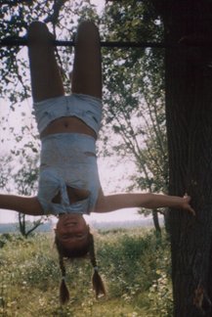
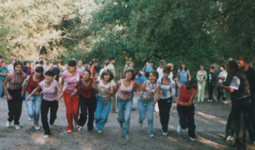
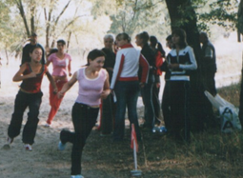

Slide 16

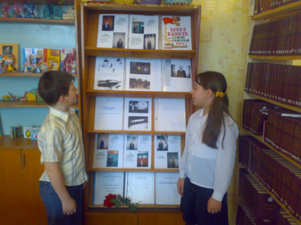
Выставки по актуальным темам и проблемам пользуются большой популярностью в библиотеках. Главная цель такой выставки — привлечь внимание читателей к конкретной теме, проблеме, побудить к чтению книг и других документов по этой теме, путем представления и рекомендации лучших из них.
Задача библиотекаря — выбрать, интересную читателям тему.

Slide 17
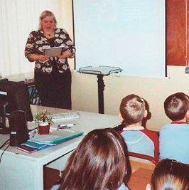
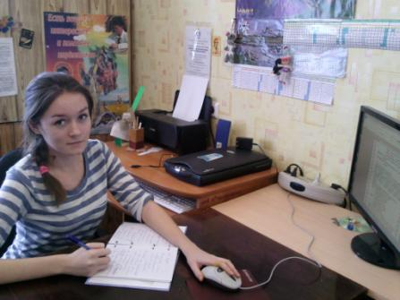
Современная школьная библиотека не может оставаться в стороне от инновационных процессов.
Мы часто готовим совместные проекты и презентации.
Оказываю помощь читателям в создании электронных презентаций, проектов и сообщений.

Slide 18
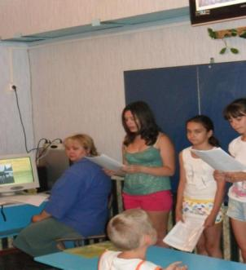
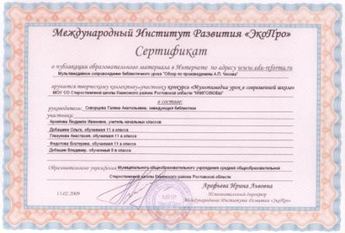
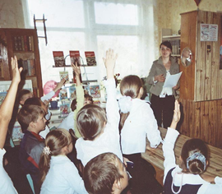
Созданные тематические презентации используются в библиотеке и участвуют в интернет конкурсах – это один из новых распространенных видов массовой работы библиотеки

Slide 19
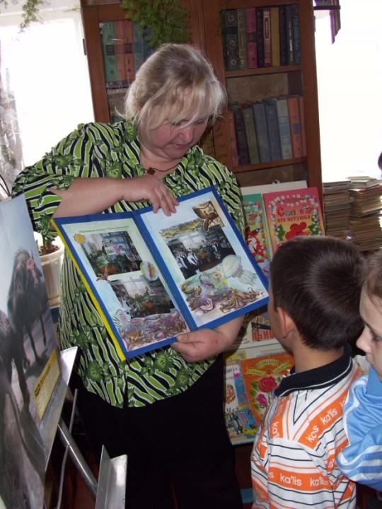
Самым главным в работе библиотекаря при решении всех вышеперечисленных задач – подбор необходимой литературы библиотечно-библиографическое и информационное
обслуживание учащихся и педагогов.

Slide 20
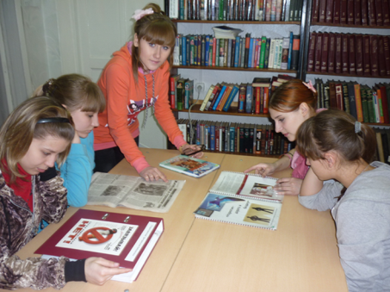
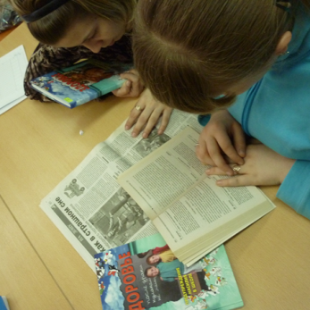
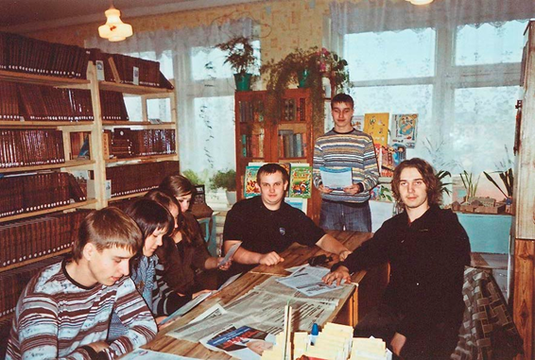
В библиотеке мы подбираем материалы,
Обсуждаем идеи и воплощаем проекты в жизнь!

Slide 21
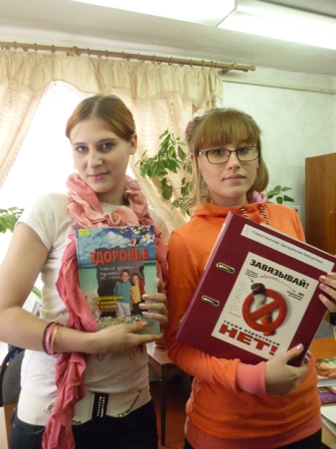
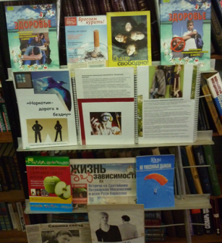
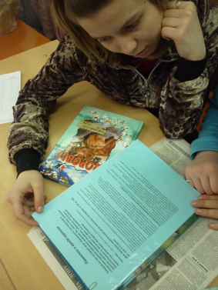

В библиотеке мы подбираем материалы,
Обсуждаем идеи и воплощаем проекты в жизнь!

Slide 22
Здоровье — это здорово
«Здоров будешь — все добудешь»»
Спасибо за внимание!
Библиотекарь МБОУ Старостаничной СОШ
Скворцова Г.А.

